Slide 1
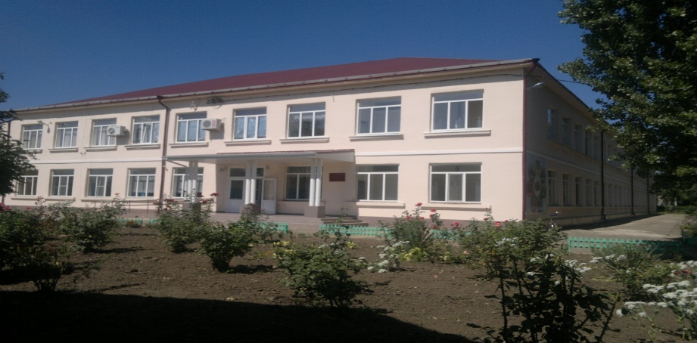
Муниципальное общеобразовательное бюджетное учреждение
средняя общеобразовательная школа № 7 им. С.Ф. Борякова х. Кирова
муниципального образования Новокубанский район
Федеральный проект «Современная школа» - создание Центров образования цифрового и гуманитарного профилей
«Точка роста»

Slide 2
Центр образования цифрового и гуманитарного профилей «Точка роста»
Центры «Точка роста» создаются как структурные подразделения общеобразовательных организаций, расположенных в сельской местности без образования юридического лица.
Совокупность образовательных организаций, на базе которых в 2019 году созданы Центры, составит федеральную сеть Центров образования цифрового и гуманитарного профилей «Точка роста»

Slide 3
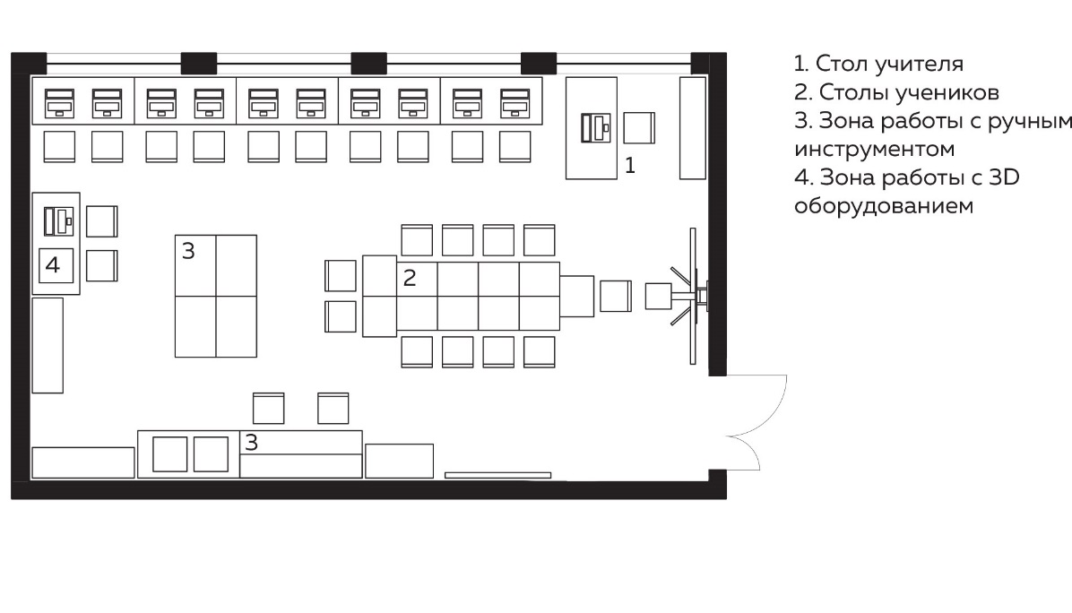
Распоряжение Министерства Просвещения РФ № P-23 от 1 марта 2019 года
«Об утверждении методических рекомендаций по созданию мест для реализации основных и дополнительных общеобразовательных программ цифрового, естественнонаучного, технического и гуманитарного профилей в образовательных организациях, расположенных в сельской местности и малых городах, и дистанционных программ обучения определенных категорий обучающихся, в том числе на базе сетевого взаимодействия»

Slide 4
Задачи Центров «Точка роста»
СОЗДАНИЕ УСЛОВИЙ ДЛЯ ВНЕДРЕНИЯ на уровнях начального общего, основного общего и ( или) среднего общего образования НОВЫХ МЕТОДОВ ОБУЧЕНИЯ И ВОСПИТАНИЯ, образовательных технологий, обеспечивающих освоение обучающимися основных и дополнительных общеобразовательных программ цифрового, естественнонаучного, технического и гуманитарного профилей;
ОБНОВЛЕНИЕ СОДЕРЖАНИЯ И СОВЕРШЕНСТВОВАНИЕ МЕТОДОВ обучения предметов «Технология», «Информатика», «Основы безопасности жизнедеятельности»
ИСПОЛЬЗОВАНИЕ ИНФРАСТРУКТУРЫ ВО ВНЕУРОЧНОЕ ВРЕМЯ как общественного пространства для развития общекультурных компетенций и цифровой грамотности населения, шахматного образования, проектной деятельности, творческой, социальной самореализации детей, педагогов, родительской общественности

Slide 5
Образовательные направления
Основные общеобразовательные программы:
«Технология», «Информатика», «Основы безопасности жизнедеятельности»
Разноуровневые дополнительные общеобразовательные программы цифрового, естественнонаучного, технического и гуманитарного профилей:
проектная деятельность
научно-техническое творчество
шахматное образование
IT-технологии
медиатворчество
социокультурные мероприятия
информационная, экологическая, социальная, дорожно-транспортная безопасность

Slide 6
Требования к кадровому составу и штатной численности
Руководитель
Педагог дополнительного образования
Педагог по шахматам
Педагог-организатор
Педагог по предмету «Физкультура и ОБЖ»
Педагог по предмету «Технология»
Педагог по предмету «Информатика»
Не менее 4 штатных единиц при совмещении не более двух должностей

Slide 7
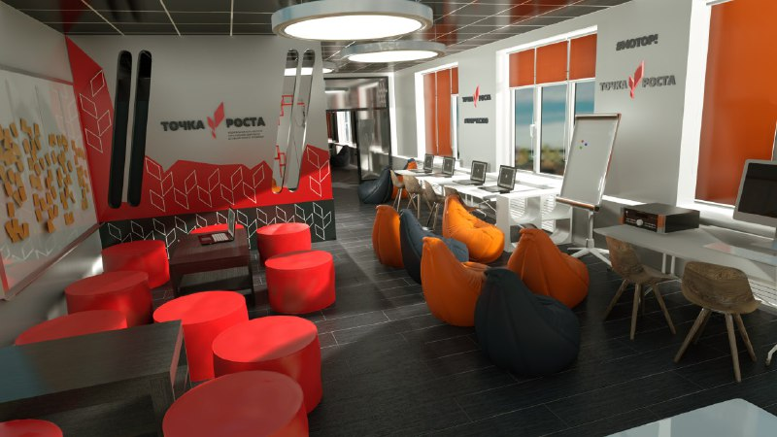
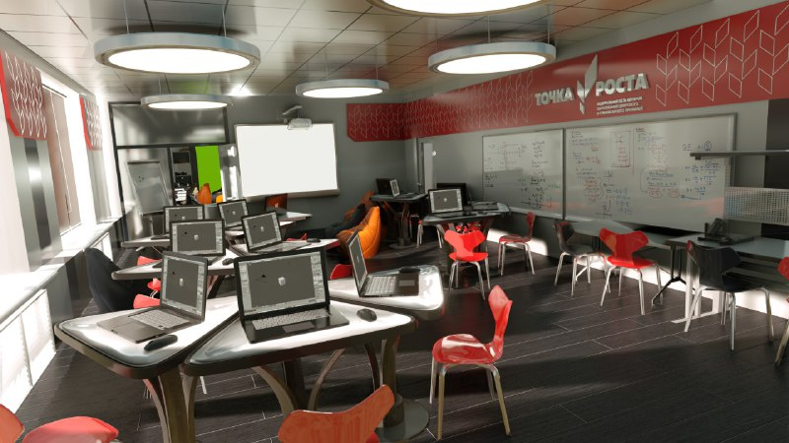
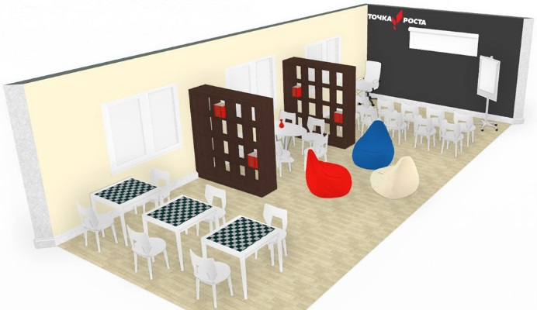
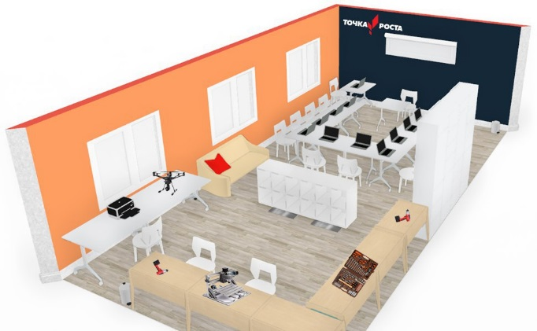
Требование к инфраструктуре Центра «Точка роста»
Центр должен быть размещен не менее чем в двух помещениях площадью ≥ 40 м² каждое и включать следующие функциональные зоны:
Кабинеты формирования цифровых и гуманитарных компетенций (классы «Информатики», «Технологии» и «ОБЖ»)
Помещение для проектной деятельности – открытое пространство, выполняющее роль центра общественной жизни школы, включающее шахматную гостиную, мадиазону/медиатеку
Астраханская область
Ивановская область

Slide 8
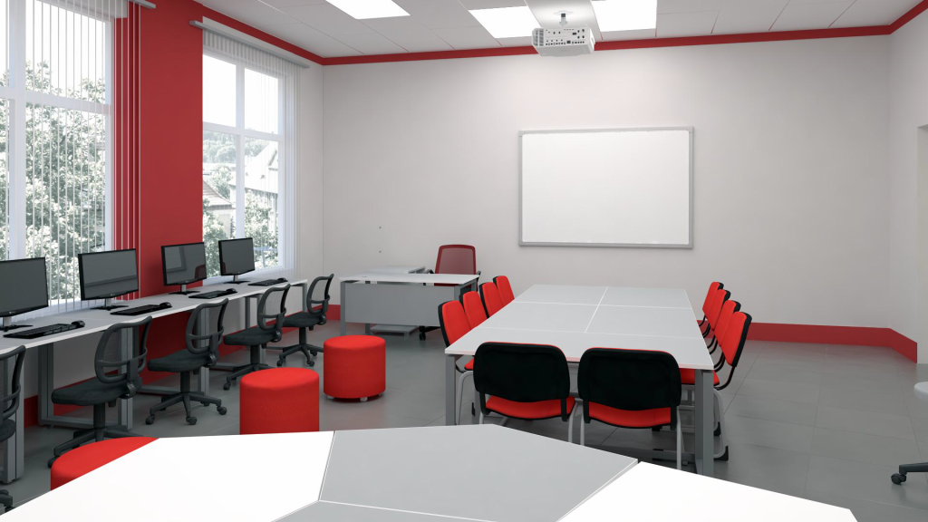
Оформление Центра

Slide 9
Фирменный стиль
Брэндирование Центра
Символика проекта и правила ее использования в различных задачах по оформлению печатной, цифровой, сувенирной и прочей продукции описаны в кратком руководстве по фирменному стилю.
Основной логотип и вспомогательные версии
Декоративные элементы
Варианты вывесок

Slide 10
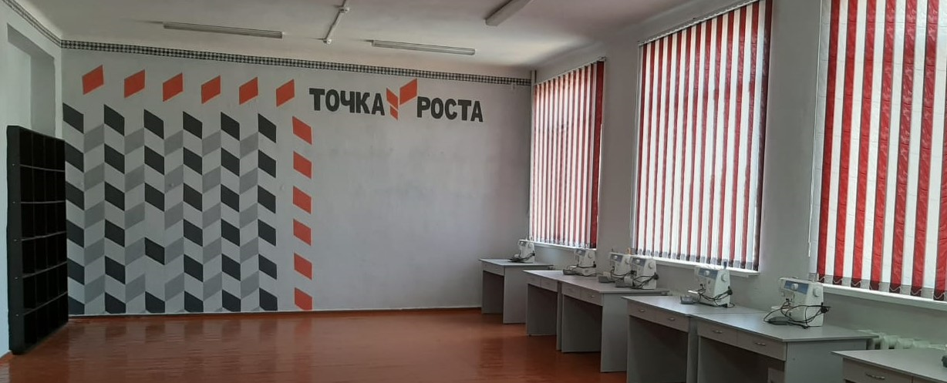
Оформление Центра
МОБУСОШ № 7 х. Кирова

Slide 11
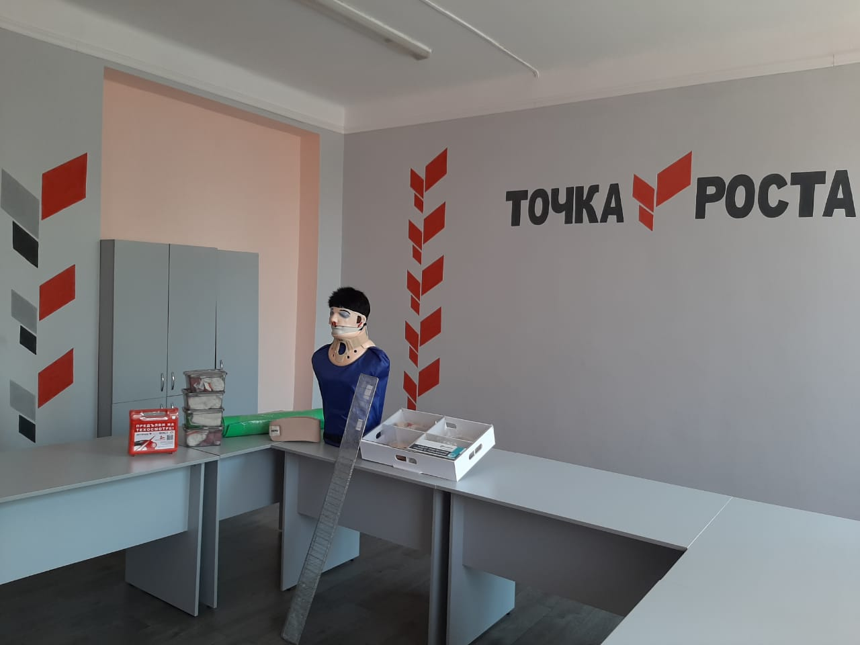
Оформление Центра

Slide 12
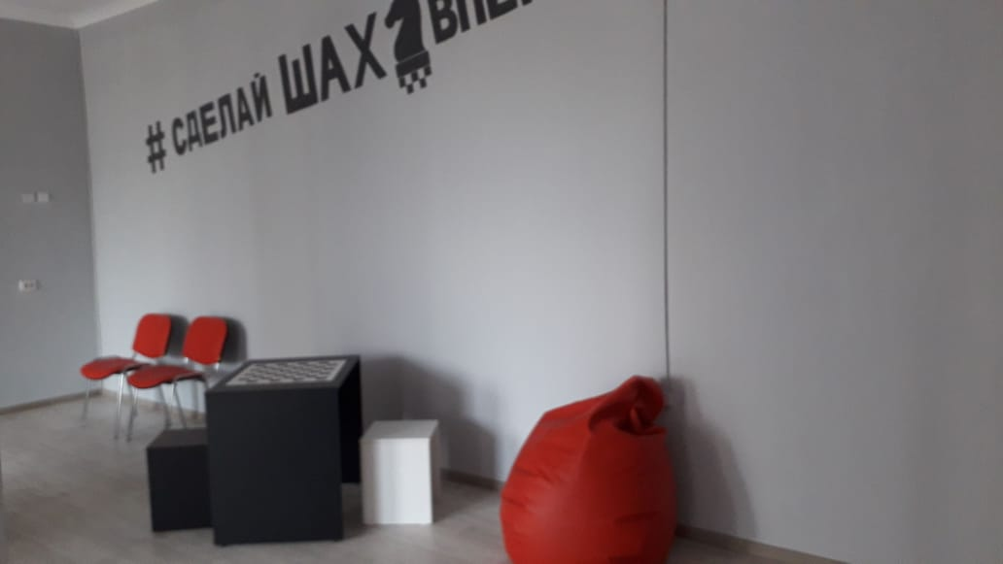
Оформление Центра

Slide 13
Оснащение Центра в области предмета «Технология» (кроме традиционного)
Аддитивное оборудование
ЗD оборудование (3Dпринтер)
Пластик для 3D-принтера
ПО для 3D-моделирования
Цифровой штангенциркуль
Шлем виртуальной реальности
Штатив для крепления базовых станций
Ноутбук с ОС для VR шлема
Фотограмметрическое ПО
Квадрокоптер
Квадрокоптер
Практическое пособие для изучения основ механики, кинематики, динамики в начальной и основной школе

Slide 14
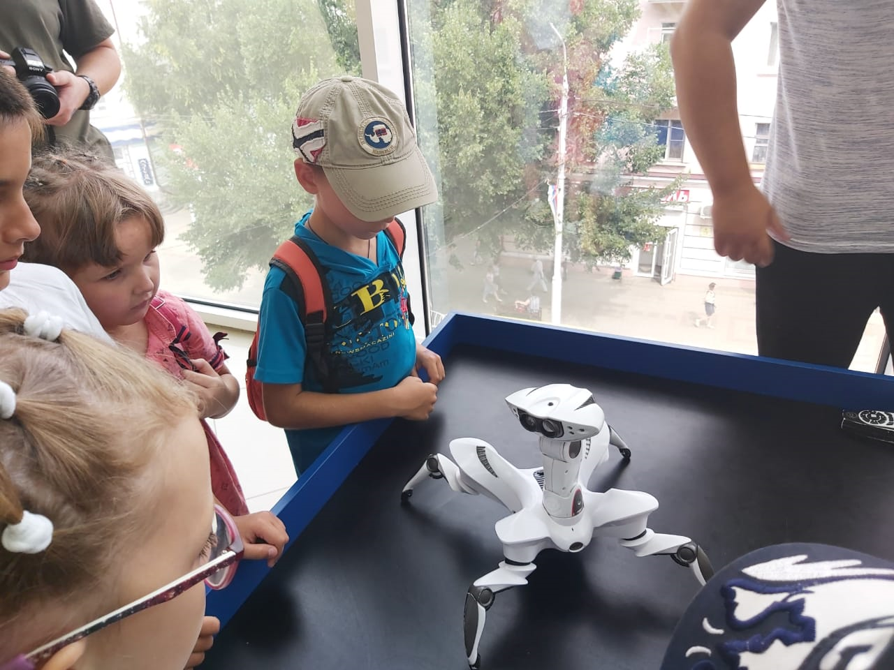
Посещение выставки роботов в г. Армавире

Slide 15
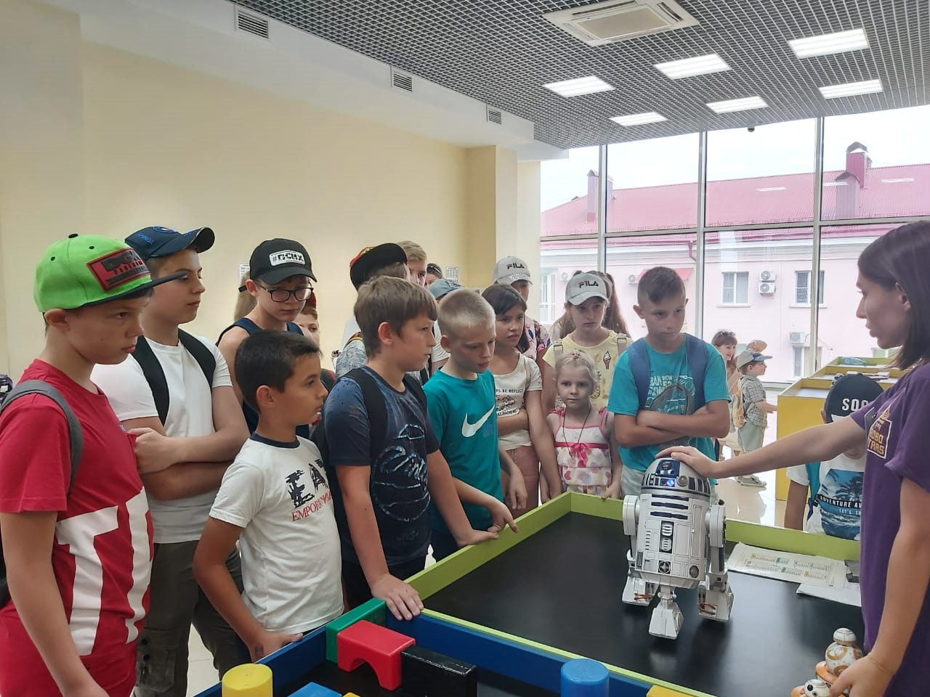
Запросы поколения Z

Slide 16
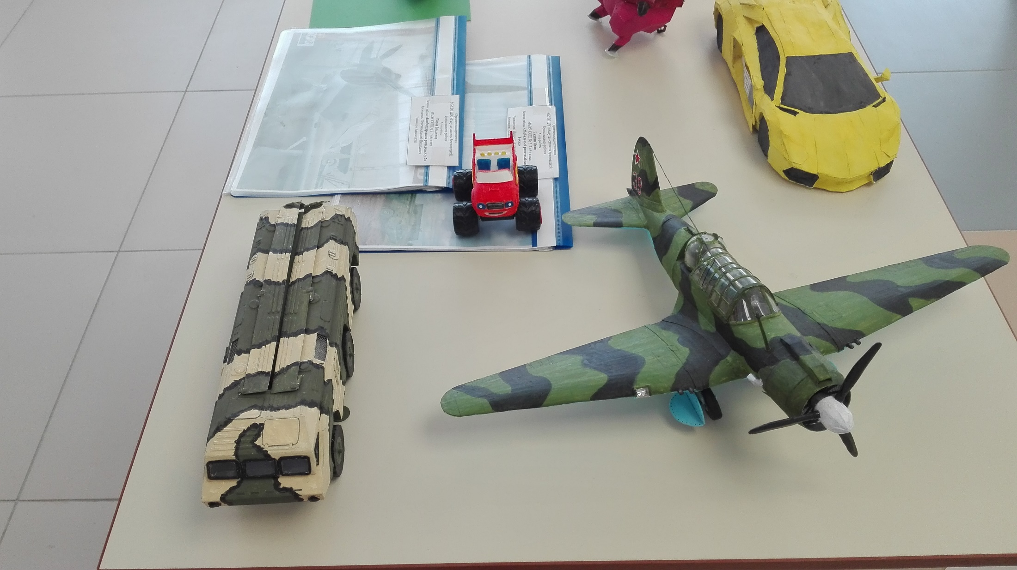
Чем будут заниматься дети

Slide 17
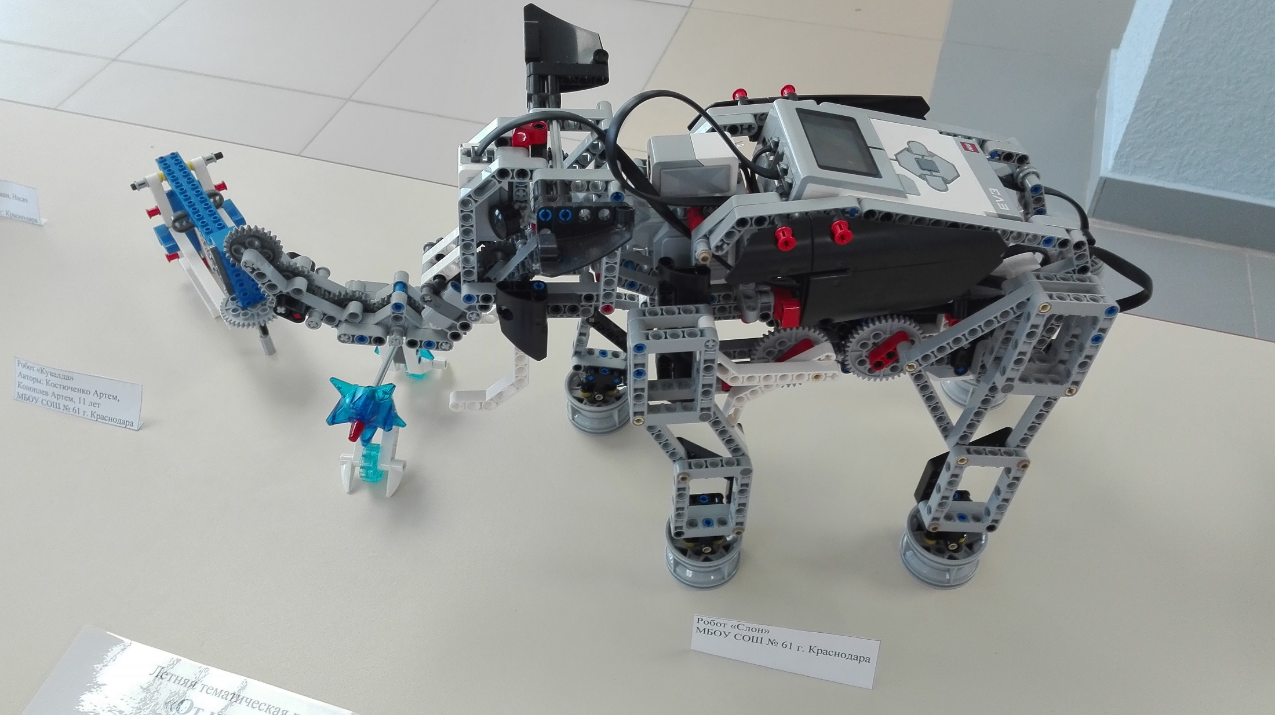
Чем будут заниматься дети

Slide 18
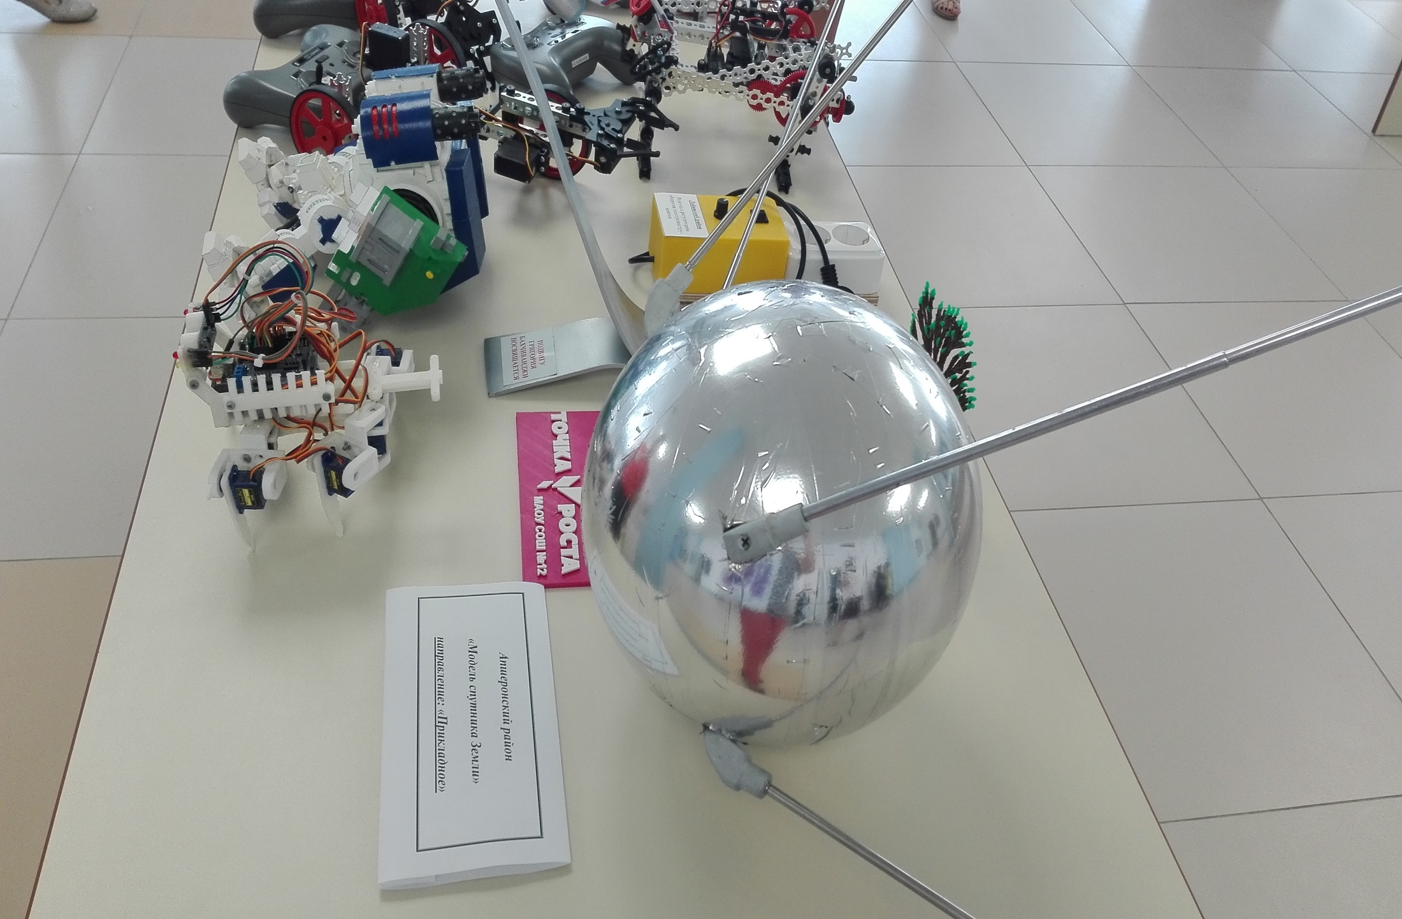
Чем будут заниматься дети

Slide 19
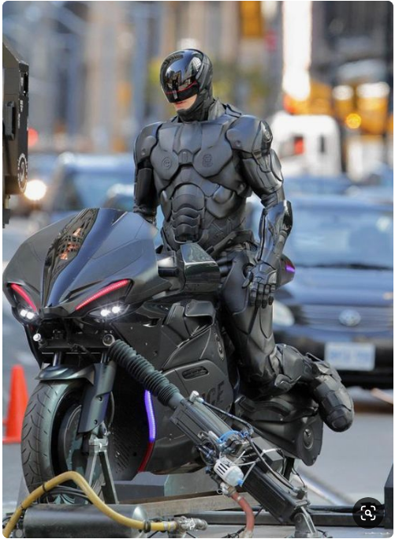
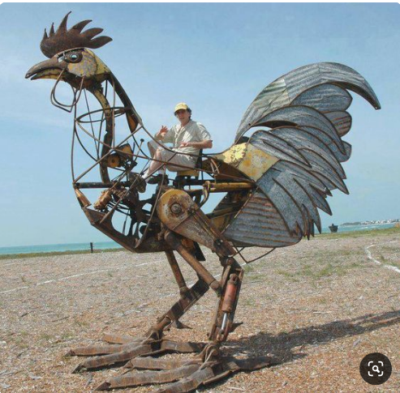
Промышленный дизайн

Slide 20
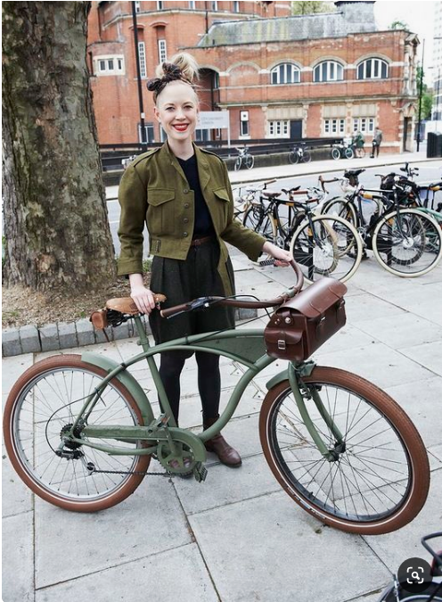
Промышленный дизайн

Slide 21
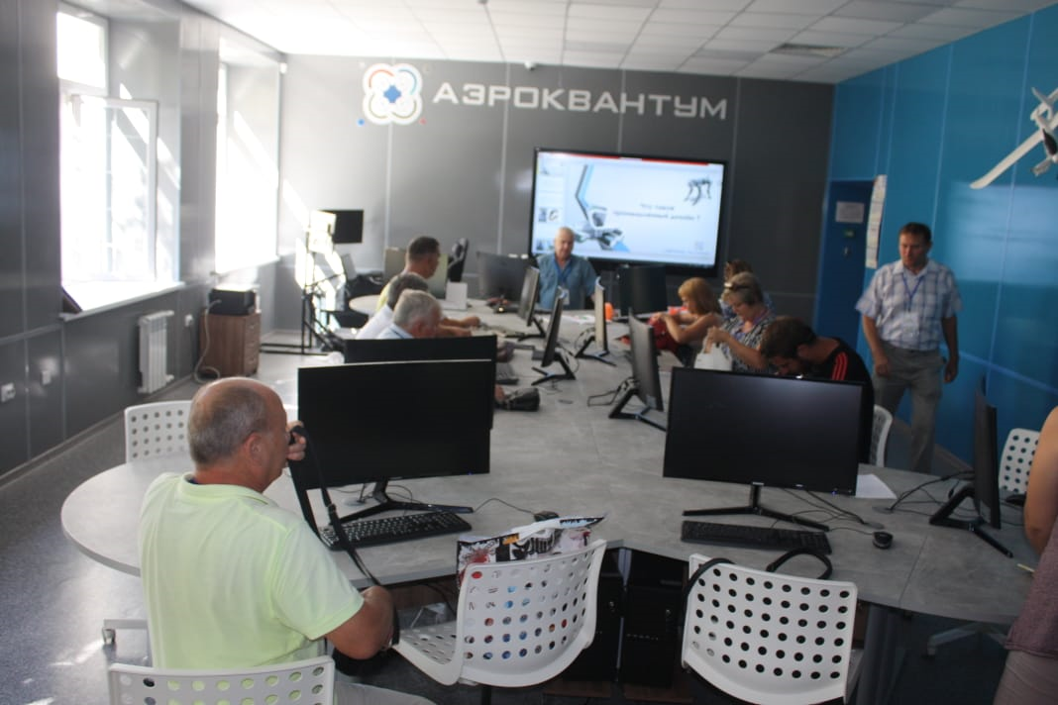
Обучение педагогов в Кванториуме г. Севастополь

Slide 22
Обучение педагогов в Кванториуме г. Севастополь

Slide 23
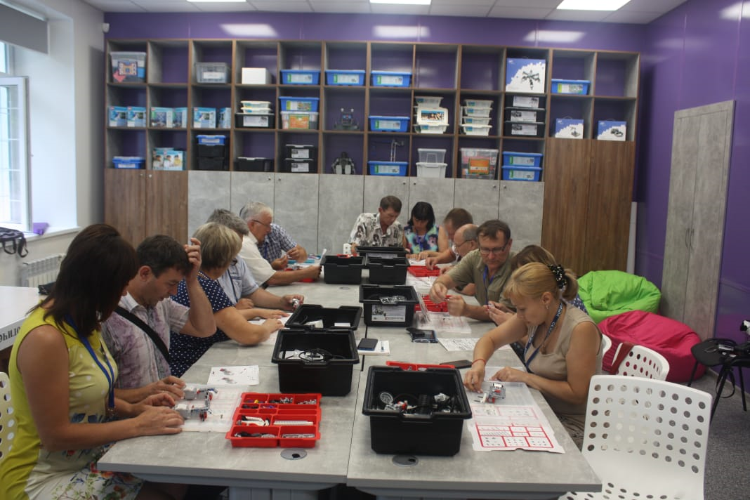
Обучение педагогов в Кванториуме г. Севастополь

Slide 24
Учебный план
 |  | Наименование кружка | 1кл | 2кл | 3кл | 4кл | 5кл | 6кл | 7кл | 8кл | 9кл | 10кл | 11кл
«Информатика»
ФГОС | Петер В.А. | Прикладная информатика |  |  |  |  |  |  | 1 | 1
ФГОС | Петер В.А. | Юный программист |  |  |  |  |  |  |  |  | 1 | 1
«Технология»
ФГОС | Петер В.А. | Кружок «Моделирование роботов» |  |  |  |  | 1 | 1
ДПО | Додух С.В. | Кружок «Школьный квадрокоптер» |  |  |  |  |  |  |  | 1 | 1
ДПО | Додух С.В. | 3Д Моделирование |  |  |  |  |  | 1 | 1
«Основы безопасности жизнедеятельности»
ФГОС | Федоров В.В. | «Юный спасатель» | 1 | 1 | 1 | 1 | 1 | 1 | 1
ДОП | Безродный Н.А. | Основы строевой подготовки |  |  |  |  |  |  | 1 |  | 1
ДОП | Федоров В.В. | Юный стрелок |  |  |  |  |  | 1 |  |  | 1
ДОП | Федоров В.В. | Кружок «Патриот» |  |  |  |  |  |  |  | 1 | 1
Проектная деятельность
ФГОС | Безродный Н.А. | Кружок «Шахматы» |  | 1 |  |  | 1
ФГОС | Додух С.В. | Кружок «Очумелые ручки» |  |  |  | 1 | 1
 |  | ИТОГО | 1 | 1 | 1 | 2 | 3 | 4 | 4 | 3 | 6 | 1

Slide 25
От Точки роста – к великим открытиям!
352216, Новокубанский район, х. Кирова, ул. Мира, 27/1
тел/факс 8 (861) 95 2-01-78
адрес сайта: http://kirow2014.ucoz.ru
адрес электронной почты: school7@nk.kubannet.ru
Спасибо за внимание!

